Slide 1
ПАМЯТКА по профилактике дорожно-транспортного травматизма с участием детей в зимний период
Отряд ЮИД 5-б класса
МАОУ «Покровская СОШ»

Slide 2
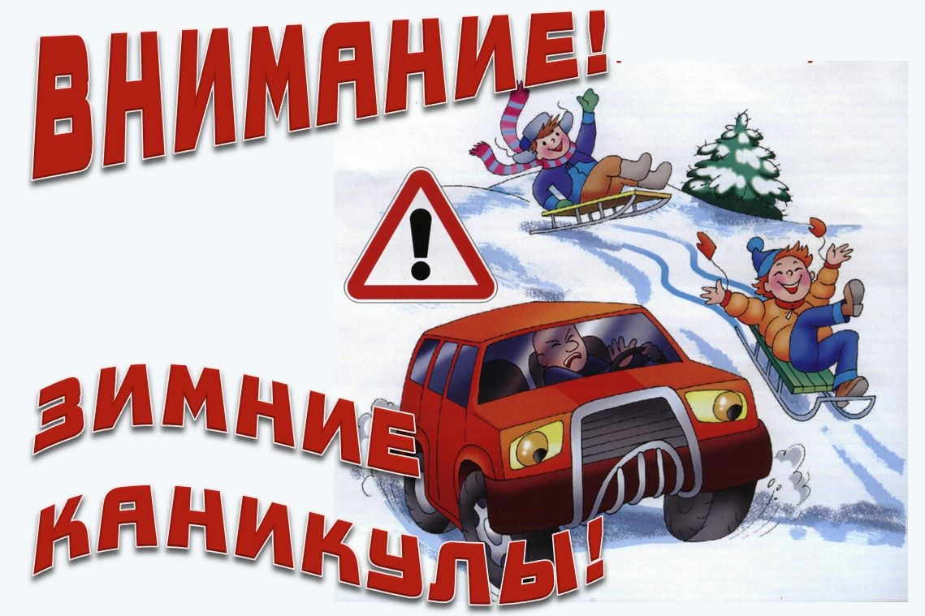

Slide 3
Зима - это не только мороз и солнце, но и скользкая дорога!
Вот и наступила долгожданная зима, время каникул, отдыха, катания на лыжах и санках. Зима-это не только ослепительно яркое солнце, голубое небо, хруст снега под ногами в морозный день, но и снегопады, заносы, скользкая дорога, оттепели с гололедом, ограниченная видимость на дороге, короткий световой день. Это очень сложный период и для водителей и для пешеходов.

Slide 4
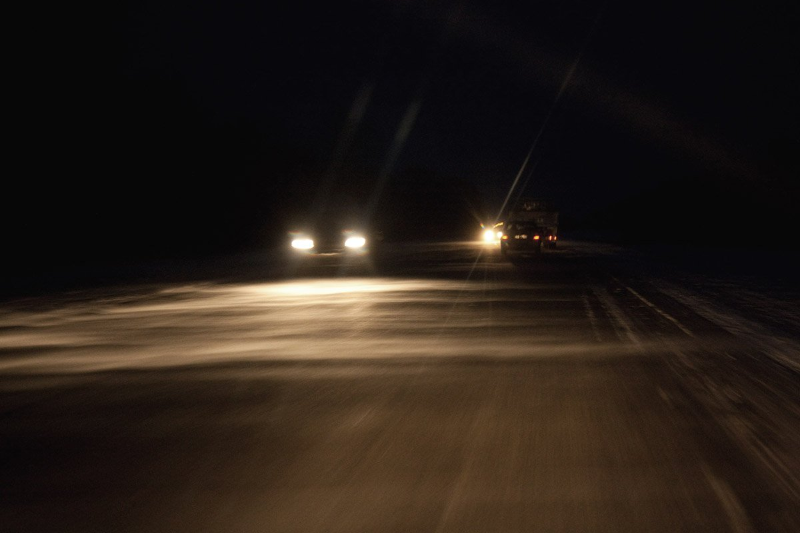
Темнеет зимой рано и очень быстро. В сумерках и в темноте значительно ухудшается видимость, и легко ошибиться в определении расстояния как до автомобиля, так и до неподвижных предметов. Часто близкие предметы кажутся далекими, а далекие — близкими. Случаются зрительные обманы: неподвижный предмет можно принять за движущийся, и наоборот. Поэтому в сумерках и темноте необходимо быть особенно внимательными. Переходить проезжую часть можно только после того, как убедитесь в безопасности перехода, в отсутствии приближающегося транспорта.

Slide 5
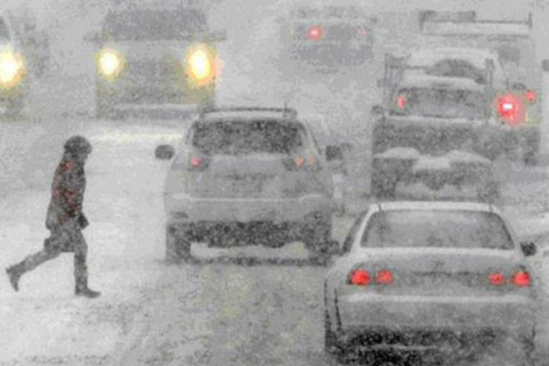
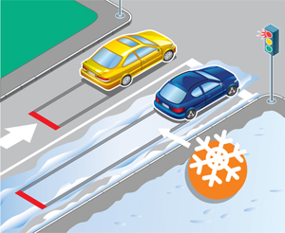
В снегопады заметно появляются заносы, ограничивается и затрудняется движение пешеходов и транспорта. Снег залепляет глаза пешеходам и мешает обзору дороги. Для водителя видимость на дороге тоже ухудшается. В такой ситуации водителю еще сложнее заметить пешехода. Перед переходом дороги вспомните, что у всех транспортных средств на скользкой дороге непредсказуемо удлиняется тормозной путь, а в снежный накат или гололед повышается вероятность «юза», заноса автомобиля. Поэтому обычное (летнее) безопасное для перехода расстояние до машины нужно увеличить в несколько раз.

Slide 6
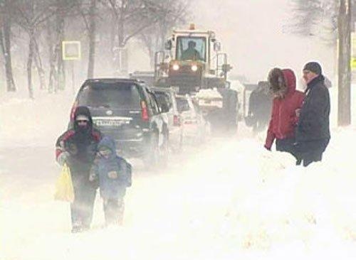
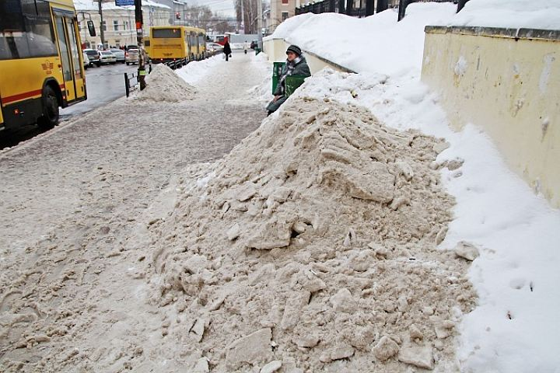
Из-за частых снегопадов на обочинах образуются сугробы, которые мешают взрослым и детям увидеть приближающийся транспорт. Прежде чем начать переход, придется выглянуть из-за сугроба, чтобы убедиться в отсутствии приближающихся машин. Узкие зимние дороги, сугробы на обочинах, буксующие и стоящие заснеженные автомобили все это - дополнительные помехи для движения транспорта и людей.

Slide 7
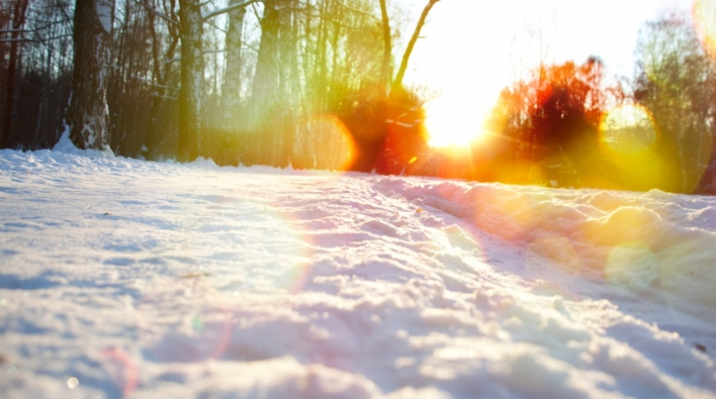
Яркое солнце и белый снег, как ни странно, тоже помеха они создают эффект бликов, человек как бы «ослепляется».

Slide 8
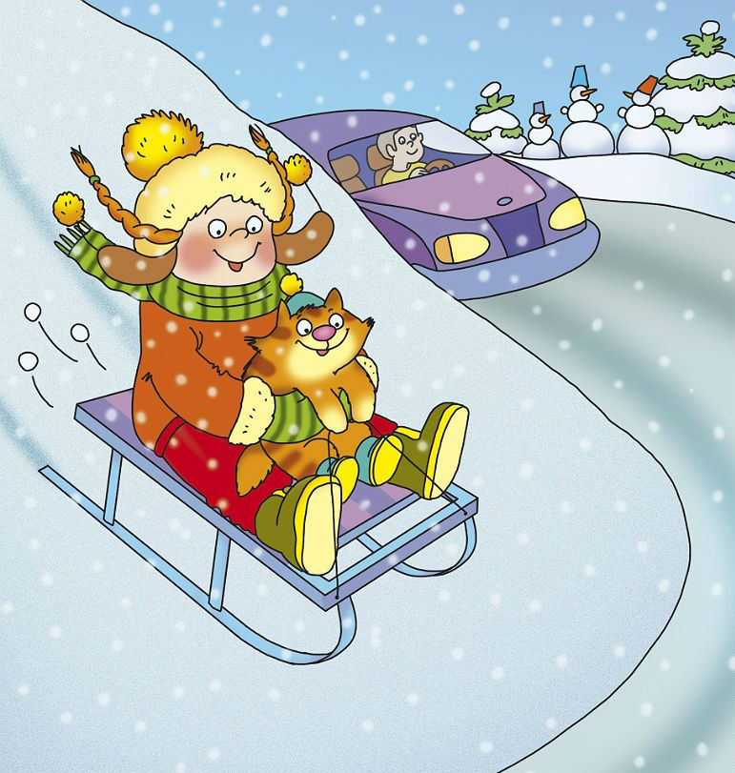
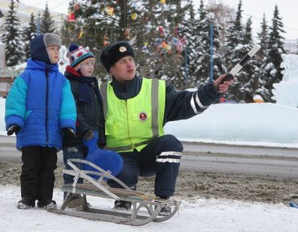
Зима время катания на санках и лыжах, и очень часто можно встретить
детей, которые ездят прямо по проезжей части, а это очень опасно. На
дороге накат, и понятно, что санки и лыжи хорошо и далеко катятся, но
ведь и у транспортных средств тормозной путь увеличивается, и в такой
ситуации может случиться непоправимое. Запрещайте детям играть на
проезжей части, ходить по ней на лыжах. Не стройте ледяных горок в
близи проезжей части.

Slide 9
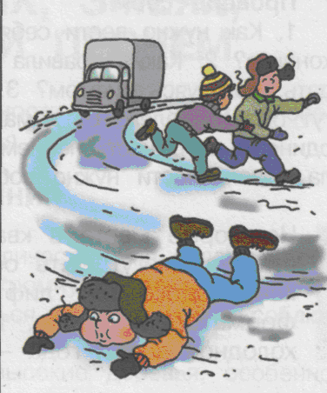
Чтобы не упасть на скользкой дороге, ни в коем случае нельзя бежать через проезжую часть. Можно поскользнуться и упасть прямо под колеса автомобиля.

Slide 10
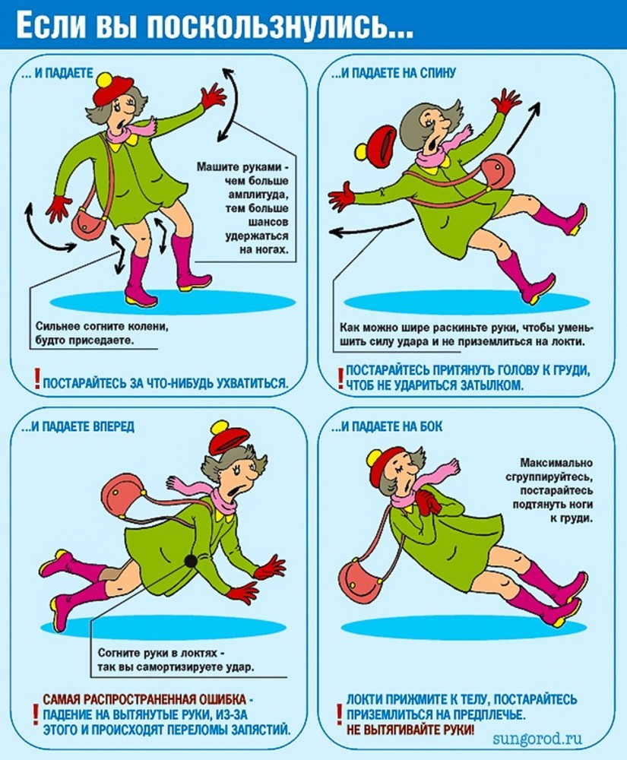
Раскатанные ледяные дорожки могут привести к серьезным травмам. Если падение все же неизбежно, согните колени и руки в локтях, что позволит вам «приземлиться» более удачно.

Slide 11
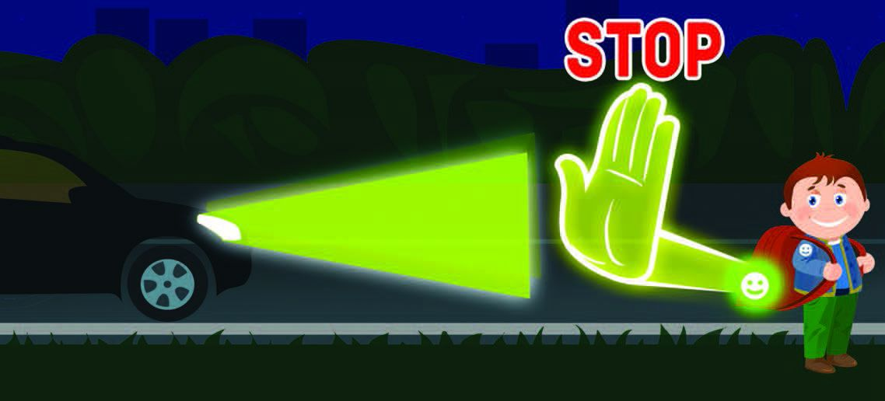
Чтобы водители в свете фар издалека могли вас увидеть, прикрепите на одежду светоотражающие элементы.

Slide 12


Slide 13
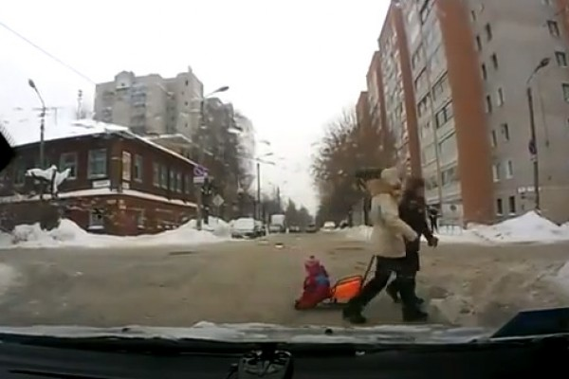
Не возите ребенка через проезжую часть на санках. При переходе надо снять его с санок, взять их в руки, и только так продолжать движение.

Slide 14
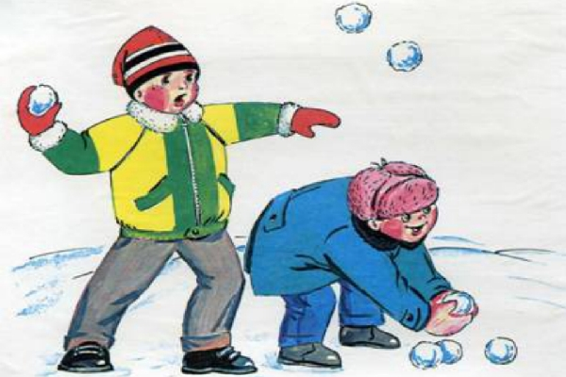
Игра в снежки возле дороги опасна как для окружающих пешеходов, так и для водителей. Снежок, попавший в лобовое стекло автомобиля может привести к дорожно-транспортному происшествию.

Slide 15
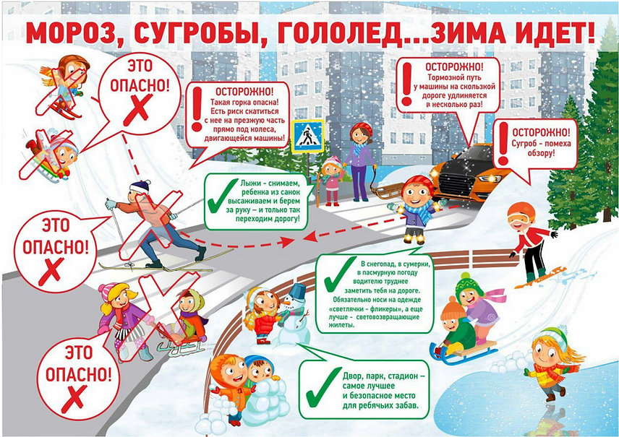
Правила эти помни всегда,
Чтоб не случилась с тобою беда.
Помни, жизнь всего одна,
Больше всех она важна!

Slide 16

Поэтому Главное правило поведения на
дороге зимой — удвоенное внимание и
повышенная осторожность!

